Slide 1
NWW
Najmniejsza Wspólna Wielokrotność

Slide 2
Specyfikacja
Dane:
Dwie liczby naturalne większe od zera
Wynik:
Najmniejsza wspólna wielokrotność podanych liczb

Slide 3
Idea
Obliczamy kolejne wielokrotności obu liczb tak długo, aż uzyskamy takie same wartości.
W kolejnych krokach zwiększamy mniejszą z liczb, większą pozostawiając bez zmiany.

Slide 4
Przykład
Dane: 2, 5
4, 5
6, 5
6, 10
8, 10
10, 10
STOP
Wynik: 10

Slide 5
Zapis algorytmu – lista kroków
Pobieramy dane: a i b;
Tworzymy zmienną ap := a
Tworzymy zmienną bp := b
Dopóki a różne od b, wykonuj:
Jeżeli a < b, to a := a + ap
W przeciwnym wypadku b := b + bp
Zwróć jako wynik a (lub b)

Slide 6
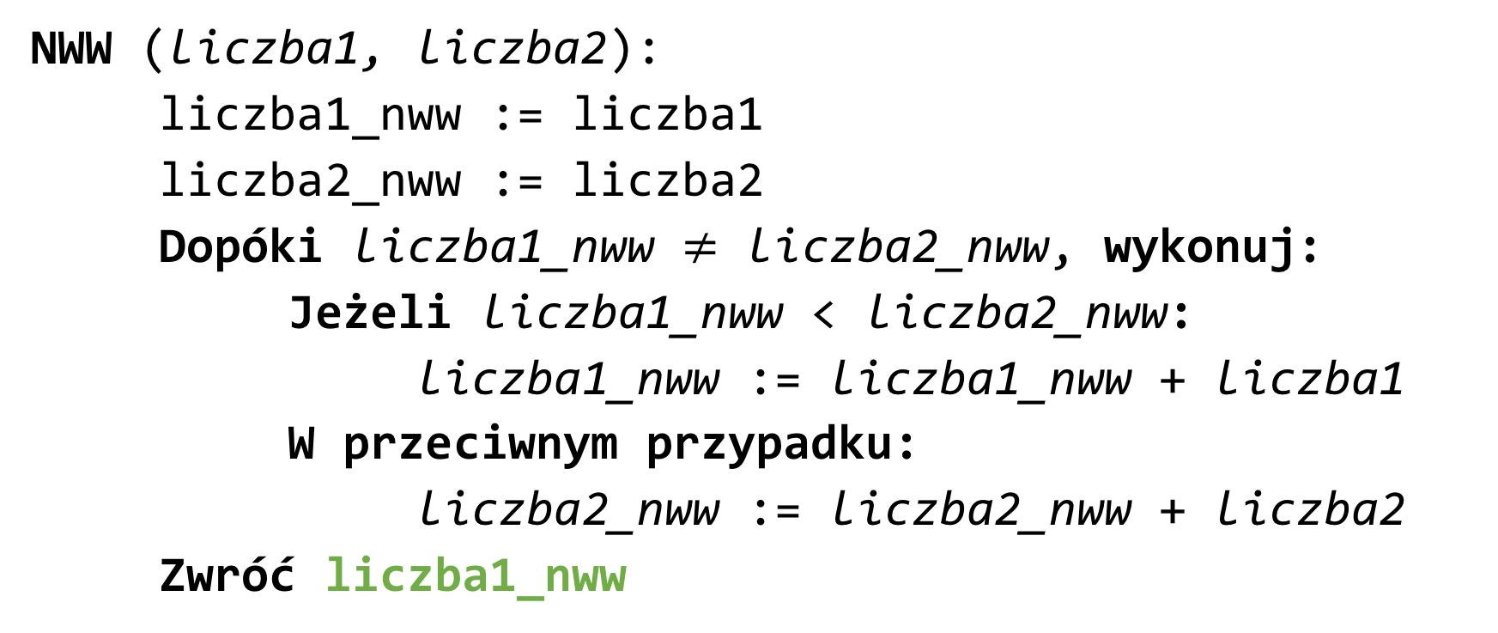
Zapis funkcji
NWW (liczba1, liczba2):
liczba1_nww := liczba1
liczba2_nww := liczba2
Dopóki liczba1_nww $≠$ liczba2_nww, wykonuj:
Jeżeli liczba1_nww < liczba2_nww:
liczba1_nww := liczba1_nww + liczba1
W przeciwnym przypadku:
liczba2_nww := liczba2_nww + liczba2
Zwróć liczba1_nww

Slide 7
NWD
Największy Wspólny Dzielnik

Slide 8
Specyfikacja
Dane:
Dwie liczby naturalne większe od zera
Wynik:
Największy wspólny dzielnik podanych liczb

Slide 9
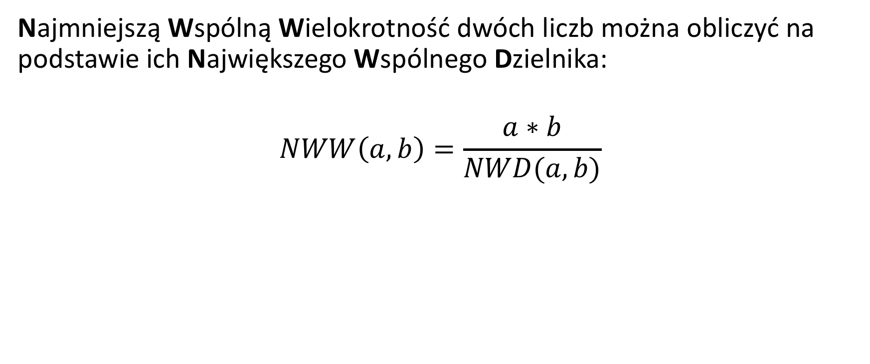
Idea
Najmniejszą Wspólną Wielokrotność dwóch liczb można obliczyć na podstawie ich Największego Wspólnego Dzielnika:
$$NWW\left(a,b\right)=\frac{a∗b}{NWD(a,b)}$$

Slide 10
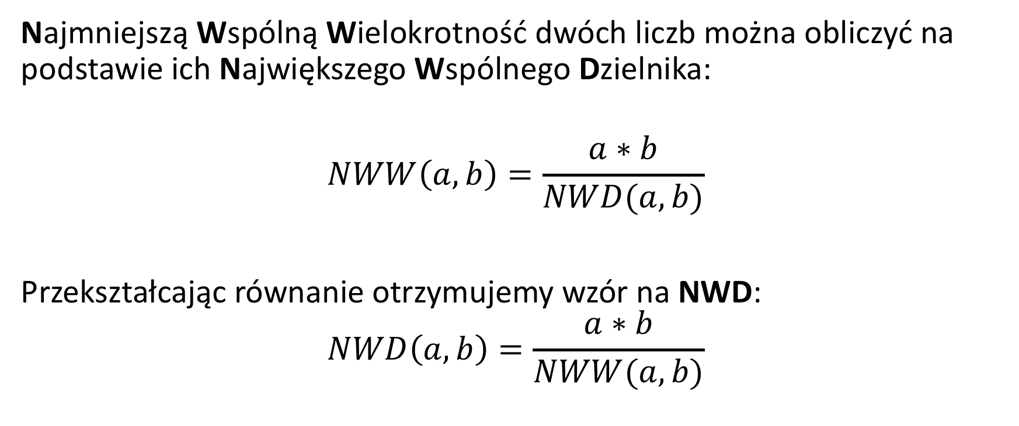
Idea
Najmniejszą Wspólną Wielokrotność dwóch liczb można obliczyć na podstawie ich Największego Wspólnego Dzielnika:
$$NWW\left(a,b\right)=\frac{a∗b}{NWD(a,b)}$$
Przekształcając równanie otrzymujemy wzór na NWD:
$$NWD\left(a,b\right)=\frac{a∗b}{NWW(a,b)}$$

Slide 11
Zapis funkcji
NWD (liczba1, liczba2):
nww := NWW(liczba1, liczba2)
nwd := (liczba1 * liczba2) / nww
Zwróć nwd

